Slide 1

Все с детства знают,
что то-то и то-то невозможно,
но всегда найдется тот,
кто это не знает.
Вот он то делает открытие»
Альберт Эйнштейн
Преподаватель: Топчий С.О.

Slide 2
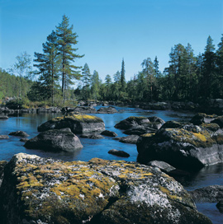
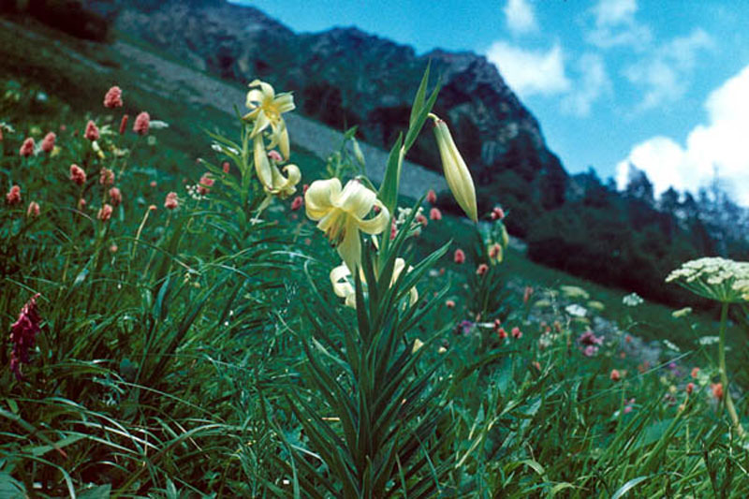
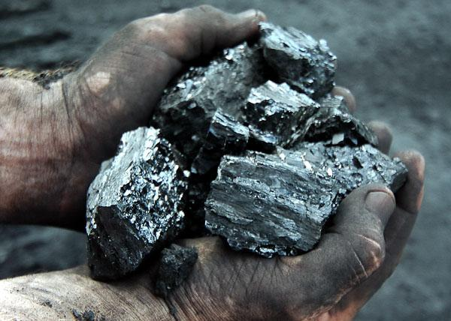
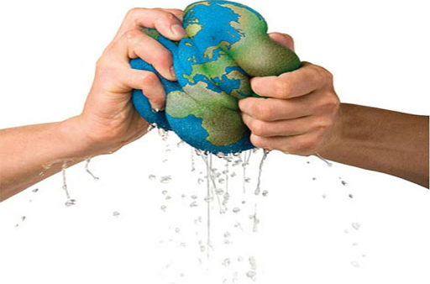
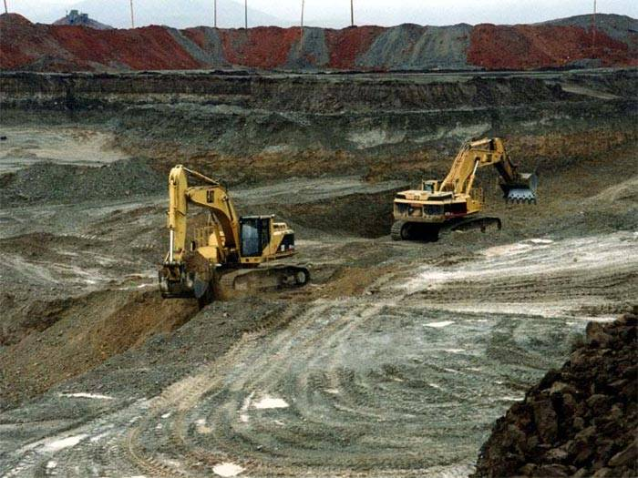
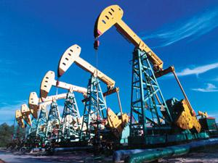
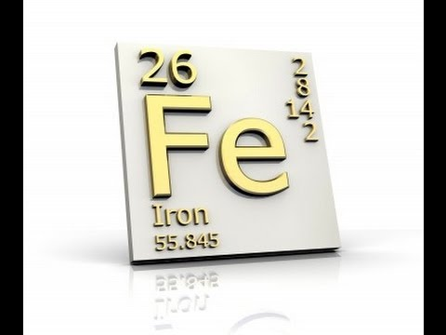

Slide 3
Тема урока:
Определение и сравнение обеспеченности стран мира основными видами природных ресурсов

Slide 4

Цель урока: формирование знаний и умений расчёта ресурсообеспеченности отдельных стран основными видами природных ресурсов

Slide 5
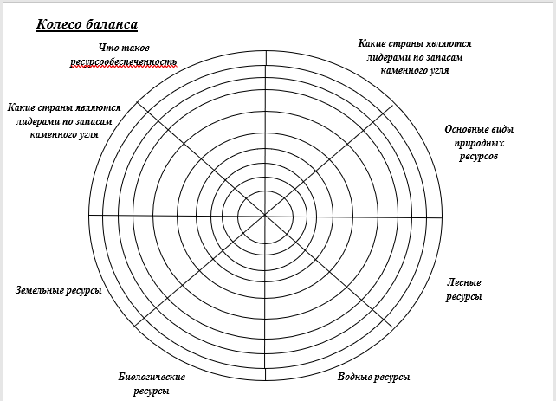

Slide 6
Основные виды природных ресурсов

Slide 7
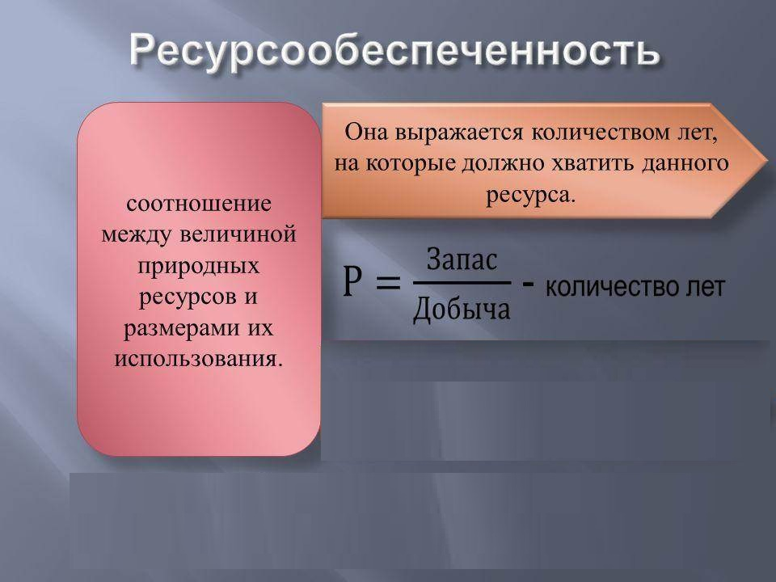

Slide 8
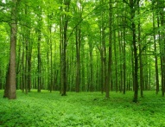
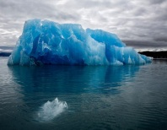
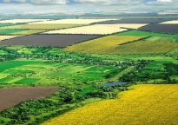
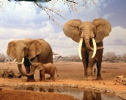
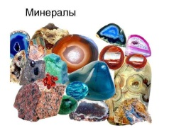
Определите виды природных ресурсов и заполните таблицу
1 | 2 | 3 | 4 | 5
лесные | водные | земельные | биологические | минеральные

Slide 9
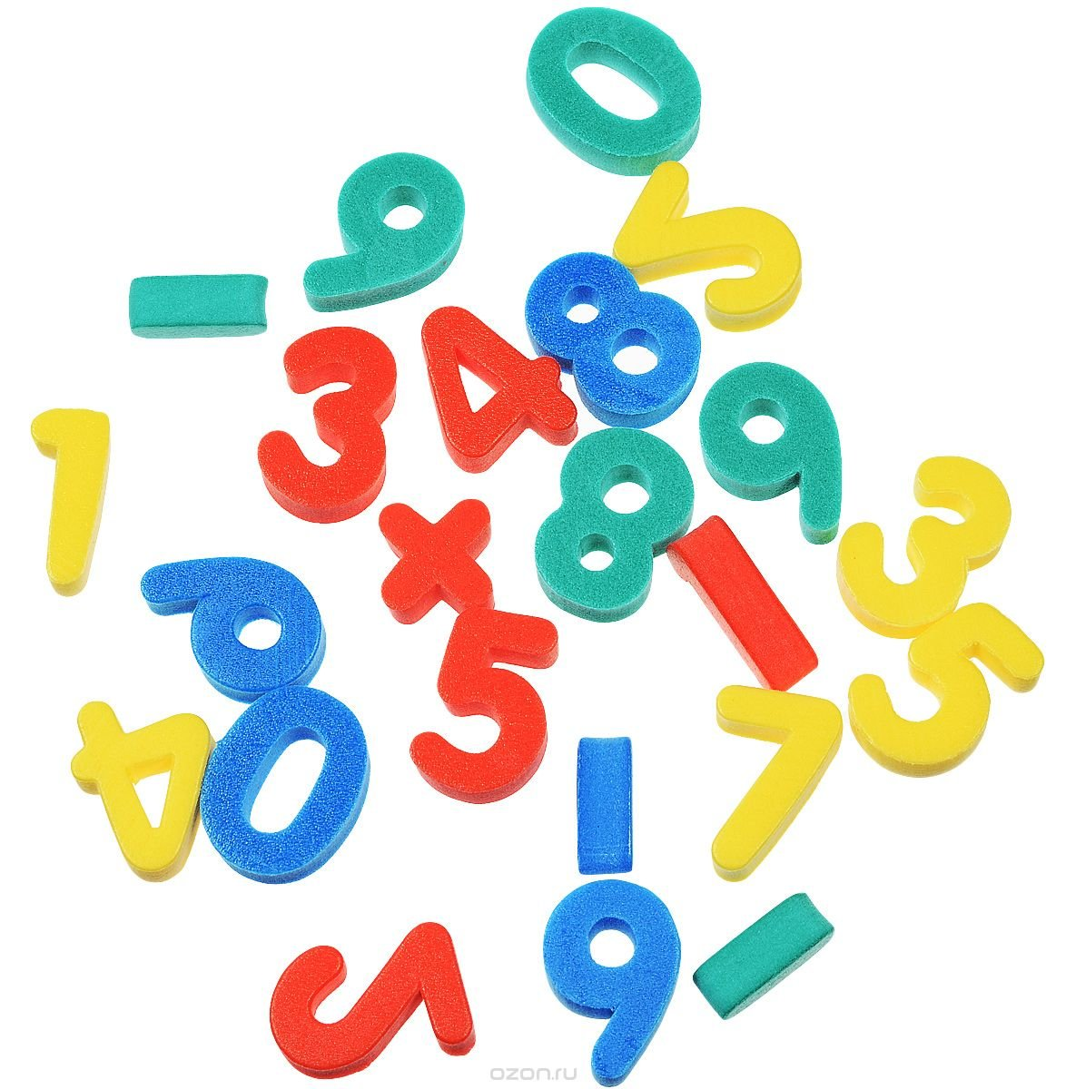
Расчет ресурсообеспеченности стран по отдельным видам минеральных ресурсов
Работа в парах:
нефть
уголь
медь
железо

Slide 10
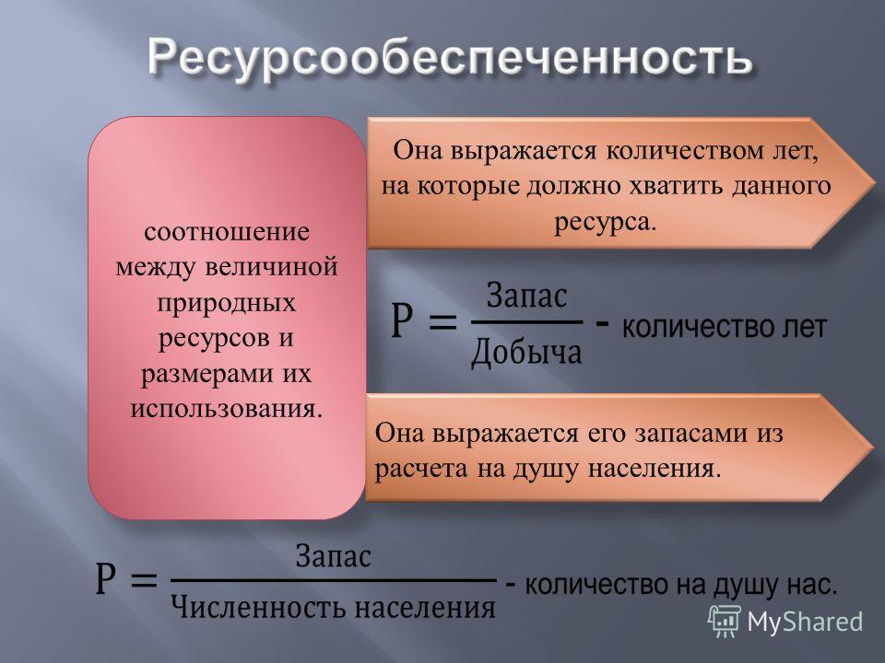

Slide 11
Страны | Запасы нефти,млрд тонн | Добыча нефти,млн тонн в год | Ресурсообеспеченность (На сколько лет хватит ресурса)
Саудовская Аравия | 3652 | 58,7 | 62
Россия | 1274 | 55,3 | 23
США | 537 | 54 | 10
Ирак | 2024 | 21,9 | 92
Канада | 2809 | 21,2 | 132
Казахстан | 393 | 7,3 | 54
Страны | Запасы угля,млн тонн | Добыча угля,млн тонн в год | Ресурсообеспеченность (На сколько лет хватит ресурса)
США | 237295 | 660,6 | 359
Россия | 157010 | 385,4 | 407
КНР | 114500 | 3411 | 33
Австралия | 76400 | 492,8 | 155
Индия | 60600 | 692,4 | 87
Казахстан | 12100 | 102,4 | 118
Страны | Запасы железа,млрд тонн | Добыча железа,млн тонн в год | Ресурсообеспеченность (На сколько лет хватит ресурса)
Россия | 578 | 8,7 | 66
Украина | 20 | 7,7 | 3
Бразилия | 176 | 19,5 | 9
Австралия | 16 | 1,68 | 10
США | 159 | 6,3 | 25
Казахстан | 8 | 1,6 | 5
Страны | Запасы меди, млн. тонн | Добыча меди, тыс тонн в год | Ресурсообеспеченность (На сколько лет хватит ресурса)
Чили | 140 | 5,38 | 26
США | 35 | 1,16 | 30
Перу | 30 | 1 | 30
Индонезия | 35 | 0,8 | 43,75
Австралия | 24 | 0,85 | 28
Китай | 26 | 0,62 | 42

Slide 12
МАРМОЗЕТКИ

Slide 13
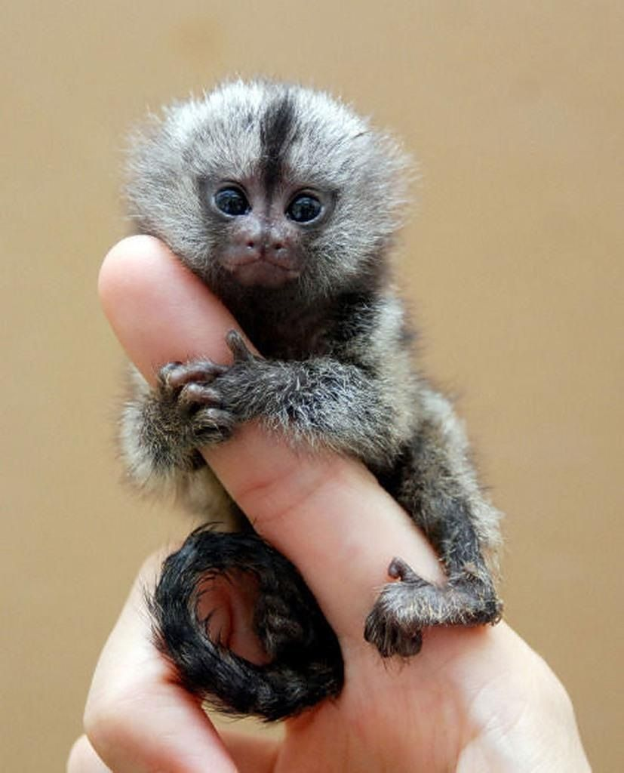
Карликовые мармозетки –
самые маленькие приматы в мире.

Slide 14
Интерактивный тест kahoot.it

Slide 15
Домашнее задание
Выучить определение и формулу расчета ресурсообеспеченности
На дополнительную оценку: подготовить сообщение (не менее 10 предложений) «Топ стран самых обеспеченных природными ресурсами»

Slide 16
Страны | Запасы нефти,млрд тонн (2013) | Добыча нефти,млн тонн в год (2016) | Ресурсообеспеченность (На сколько лет хватит ресурса)
Саудовская Аравия | 3652 | 58,7
Россия | 1274 | 55,3
США | 537 | 54
Ирак | 2024 | 21,9
Канада | 2809 | 21,2
Казахстан | 393 | 7,3

Slide 17
Страны | Запасы железа,млрд тонн | Добыча железа,млн тонн в год | Ресурсообеспеченность (На сколько лет хватит ресурса)
Россия | 578 | 8,7
Украина | 20 | 7,7
Бразилия | 176 | 19,5
Австралия | 16 | 1,68
США | 159 | 6,3
Казахстан | 8 | 1,6

Slide 18
Страны | Запасы угля,млн тонн | Добыча угля,млн тонн в год | Ресурсообеспеченность (На сколько лет хватит ресурса)
США | 237295 | 660,6
Россия | 157010 | 385,4
КНР | 114500 | 3411
Австралия | 76400 | 492,8
Индия | 60600 | 692,4
Казахстан | 12100 | 102,4

Slide 19
Страны | Запасы меди, млн. тонн | Добыча меди, тыс тонн в год | Ресурсообеспеченность (На сколько лет хватит ресурса)
Чили | 140 | 5,38
США | 35 | 1,16
Перу | 30 | 1
Индонезия | 35 | 0,8
Австралия | 24 | 0,85
Китай | 26 | 0,62

Slide 20
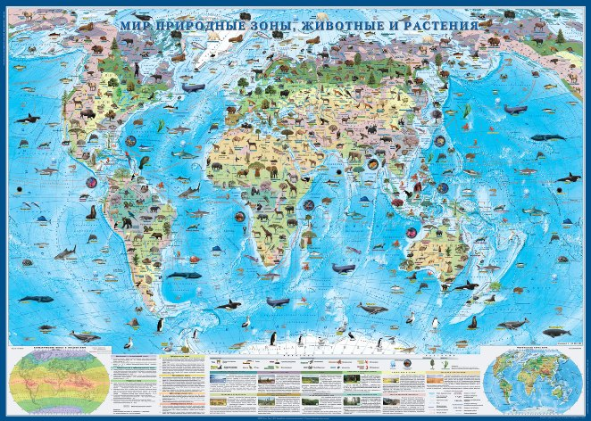

Slide 21
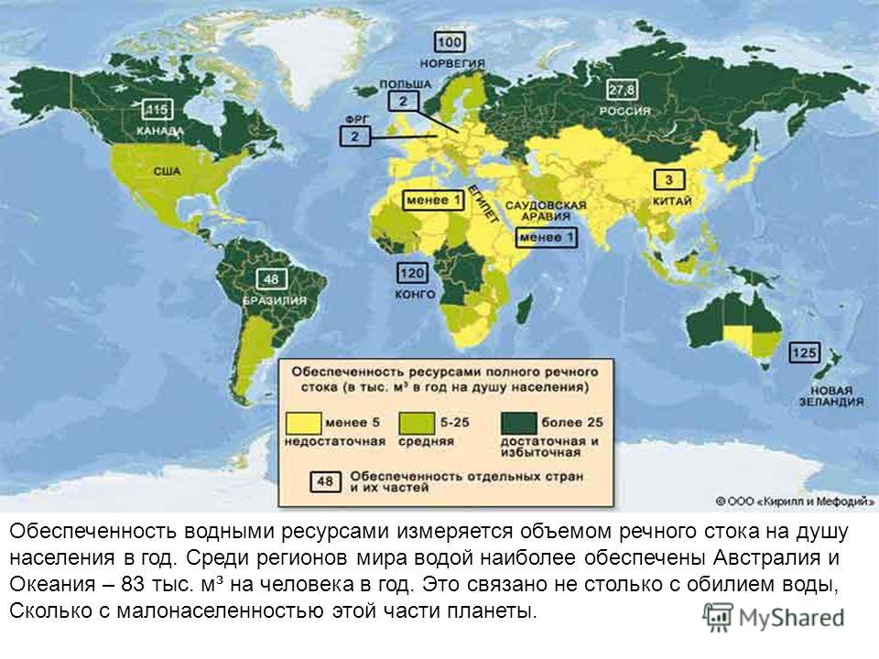

Slide 22
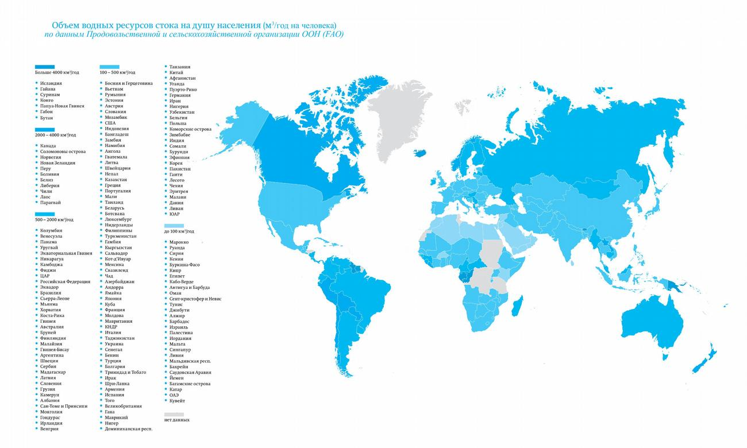

Slide 23
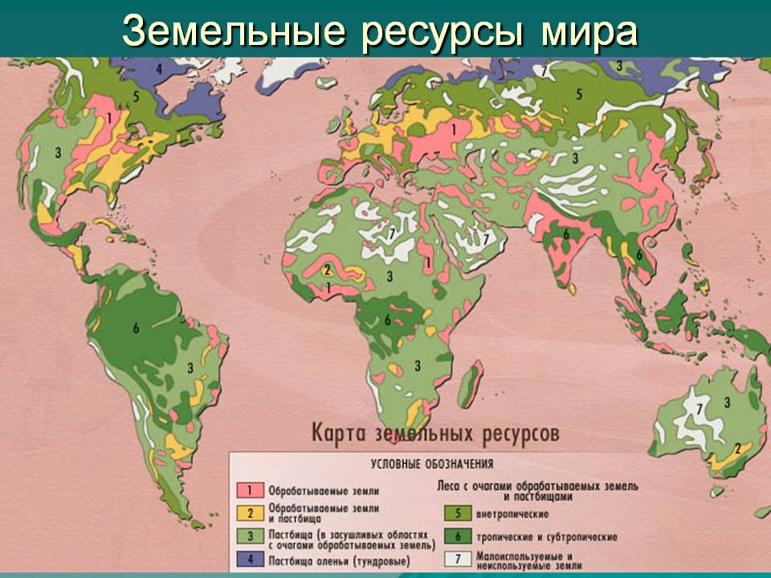

Slide 24
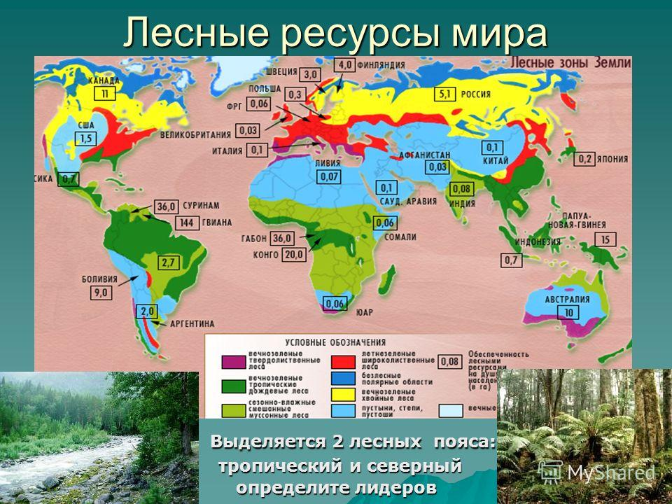

Slide 25
